Slide 1
Clasificación por vecindad
2021-2022
Santiago Bauzá Hirschler

Slide 2
Índice
Introducción
Algoritmo
Ejemplo grafico del algoritmo
Ventajas vs Desventajas
Clasificación por vecindad en Weka
Entorno clasificador por vecindad
Symptoms and COVID Presence (May 2020 data)
Resultados May 2020 data
Symptoms and COVID Presence (July 2022 data).csv
Resultados July 2022 data
Comparativa Mayo 2020 y Julio 2022
Clasificación por vecindad vs Otros
Bibliografía

Slide 3
Introducción
El método de los K vecinos mas cercanos es un método de clasificación supervisada (Entrenamiento y prototipos), que sirve para predecir a partir de una estimación de una función de densidad que un elemento pertenezca a un conjunto de elementos de una clase.
El algoritmo K-nn (k-nearest neighbors) es un método que califica los elementos cercanos en el espacio de los elementos, además es un tipo de aprendizaje vago y la normalización de los datos puede mejorar considerablemente la exactitud del algoritmo .

Slide 4
Algoritmo
El entrenamiento de los elementos en un espacio multidimensional generan regiones, donde un punto sin clasificar, es clasificado por la clase más frecuente en esa región del espacio.
Generalmente se usa la distancia euclidiana que calcula la distancia entre los puntos, y a partir de un vector que almacena las distancias se seleccionan los elementos más cercanos. La clase qué más se repita es la seleccionada como una región.
Es posible corregir el sesgo otorgando relevancia a determinados atributos y eliminando los que se consideren irrelevantes.

Slide 5

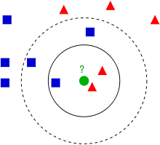
Ejemplo grafico del algoritmo
Distancia euclidiana
K representa el número de vecinos qué aporta una región del espacio del elemento sin clasificar.
K=3
Elemento clase triangulo.
K=5
Elemento clase cuadrado.
Sí k = 1 el elemento más cercano determinara su clase.
Para k grande se degrada la presencia de ruido pero crea conflictos entre clases.

Slide 6
Ventajas vs Desventajas
Ventajas:
El coste de aprendizaje es nulo.
No necesita hacer suposiciones.
Se aprenden conceptos complejos de funciones sencillas como aproximaciones locales.
Predicción continúa (Regresión).
Es tolerante al ruido.
Desventajas:
El coste de encontrar los k mejores vecinos es grande.
No hay forma de predecir un K optimo
No hay una descripción de los conceptos aprendidos

Slide 7
Clasificación por vecindad en Weka
Vamos a analizar dos Data Sets:
Symptoms and COVID Presence (May 2020 data).csv
Symptoms and COVID Presence (July 2022 data).csv
Este conjunto de datos representa síntomas de distintos pacientes , a los cuales se les ha realizado una prueba de test SARS-CoV. Por lo tanto la finalidad del análisis es predecir a partir de un conjunto de síntomas la probabilidad de que un paciente con síntomas similares esté infectado o no.
También podremos ver y comparar los datos que se recogían en el año 2020 con el año 2022.

Slide 8
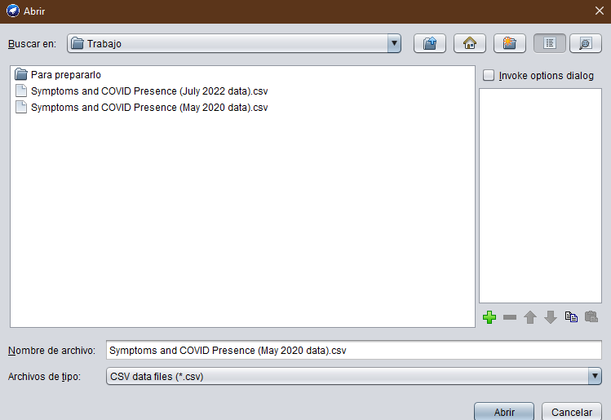
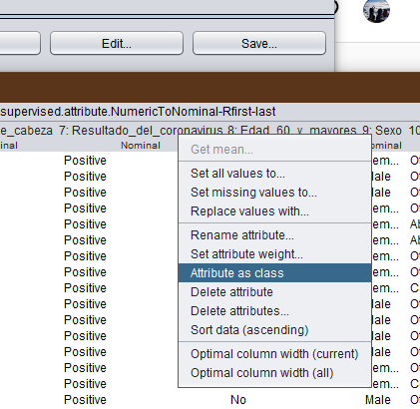

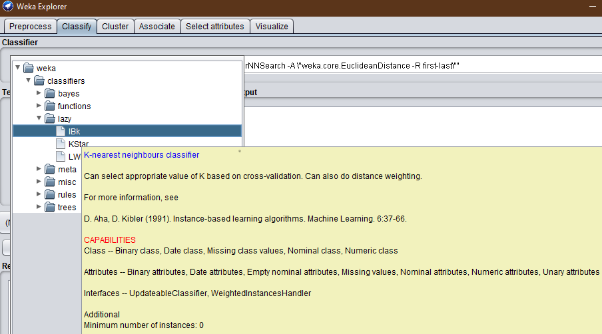
Entorno clasificador por vecindad
1.
2.
3.
4.

Slide 9

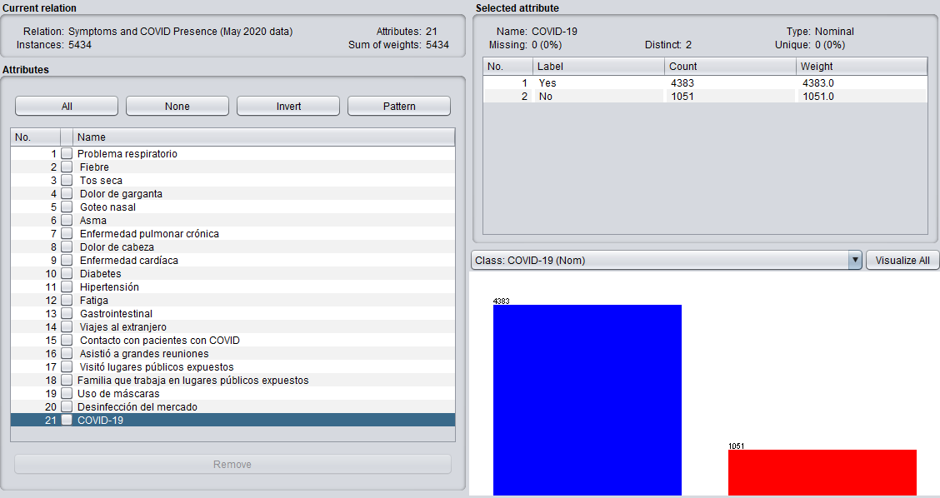
Symptoms and COVID Presence (May 2020 data)

Slide 10
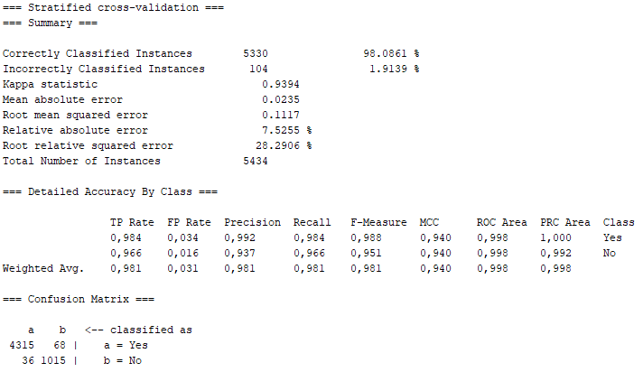
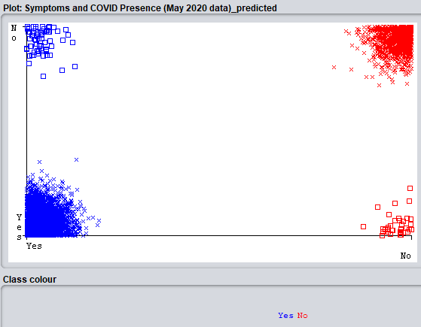
Resultados May 2020 data

Slide 11
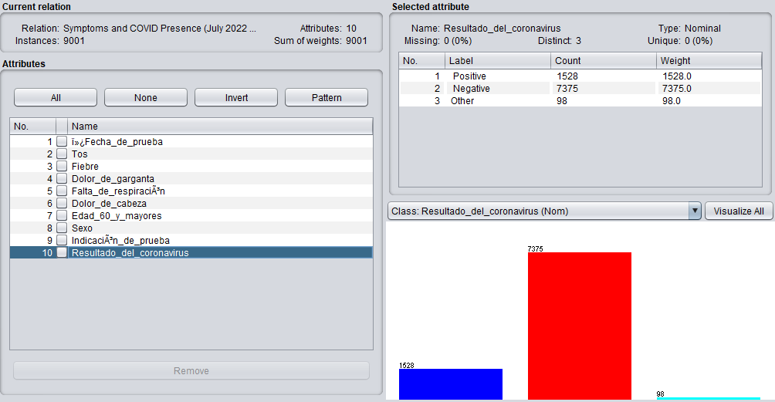
Symptoms and COVID Presence (July 2022 data).csv

Slide 12
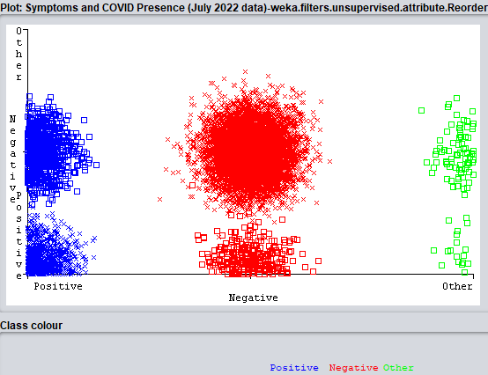
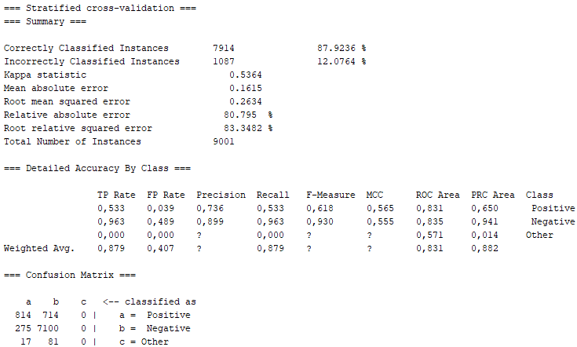
Resultados July 2022 data

Slide 13

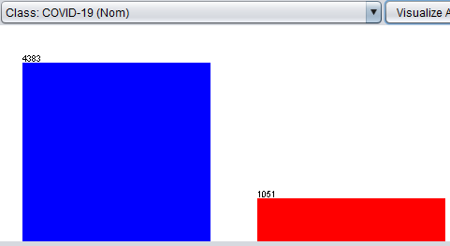
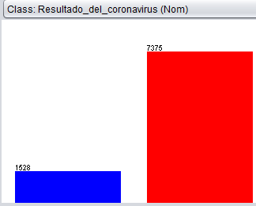
Comparativa Mayo 2020 y Julio 2022
Casos positivos y casos negativos.
Personas asintomáticas.
Vacunación.
Inmunidad COVID.
Reducción de los síntomas del año 2020 al 2022

Slide 14
Clasificación por vecindad vs Otros
Mayo 2020, parámetros por defecto y validación cruzada
Clasificador | J48 | NaiveBayes | IBK
Precisión | 98.1781 % | 96.5403 % | 98.0861 %
Julio 2022, parámetros por defecto y validación cruzada
Clasificador | J48 | NaiveBayes | IBK
Precisión | 86.0682 % | 86.2571 % | 87.9236 %

Slide 15
Bibliografía
Clasificador por vecindad
Aprendizaje vago
Ventajas y Desventajas
Datos Covid 2020
Datos Covid 2022
Practica 3

